Slide 1
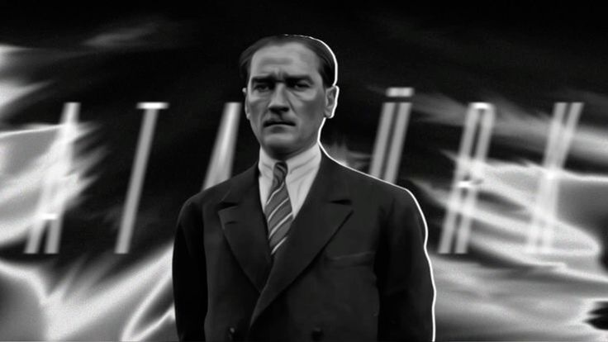
NUTUK

Slide 2
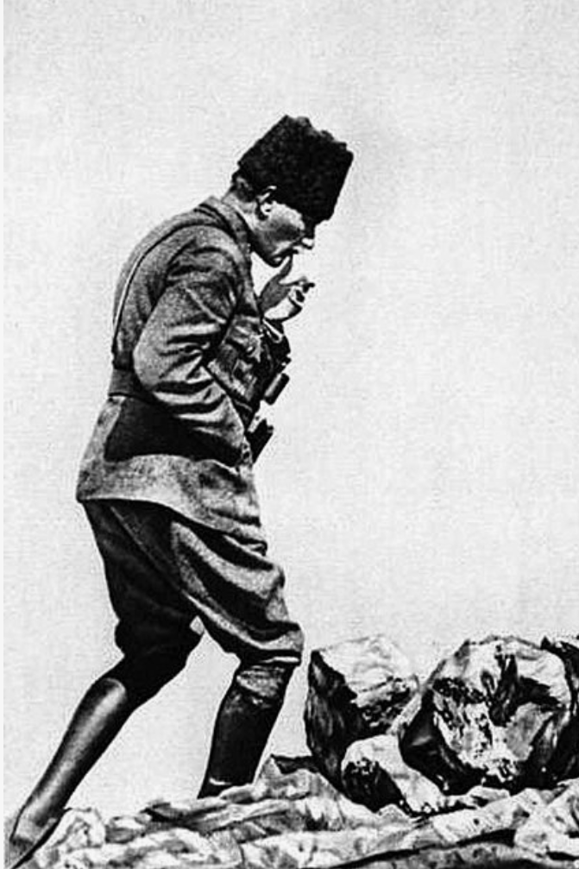
PYSPARK İLE “NUTUK” METNİ ÜZERİNDE
BÜYÜK VERİ TABANLI METİN ANALİZİ
BÜYÜK VERİ TEKNOLOJİLERİ
Gülfiz POYRAZ
Prof. Dr. Orhan ER
2026

Slide 3
Bu Çalışmada Neler Yapacağız?
Nutuk metnini PySpark ortamında analiz ederek veri setinin yapısını ve temel özelliklerini inceleyeceğiz.
Analiz öncesinde satır uzunluğu, dil yapısı ve boş/kısa satır oranlarını değerlendirerek ham verinin sorunlu noktalarını ortaya koyacağız.
Kelimeleri tokenize ederek kelime frekanslarını hesaplayacak, en sık geçen kavramları ve dağılımlarını inceleyeceğiz.
Stopword’lerin metin üzerindeki etkisini gözlemleyerek temizleme ihtiyacını analiz edeceğiz.
Metni temizleyip dengeli hâle getirerek analize uygun bir veri seti oluşturacağız.
CountVectorizer ve TF-IDF yöntemleriyle metni sayısal vektörlere dönüştüreceğiz.
Kelime frekansları ve TF-IDF sonuçlarını grafikler ve kelime bulutları ile görselleştireceğiz.
Elde edilen sayısal temsiller üzerinden K-Means algoritması ile tematik kümeler oluşturacağız.
Son olarak, elde edilen çıktıları yorumlayarak Nutuk metninin tematik yapısını ve anlatı çeşitliliğini değerlendireceğiz.

Slide 4
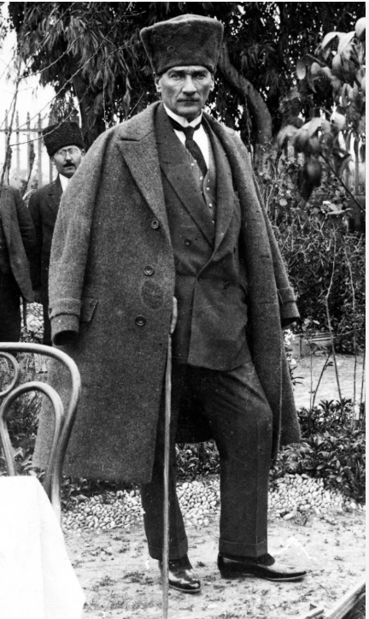
GİRİŞ
Bu çalışmada, büyük hacimli ve tekrar içeren bir metin yapısına sahip olması nedeniyle, veri seti olarak Nutuk metni kullanılmıştır.
Nutuk, Mustafa Kemal Atatürk’ün 1919–1927 yılları arasında yaşanan Millî Mücadele sürecini ayrıntılı biçimde aktardığı, hacimli ve kavramsal açıdan zengin bir tarihsel eserdir.
Metin; siyasal karar alma süreçlerini, toplumsal dönüşümü ve ulusal egemenlik anlayışının oluşumunu bütüncül bir yapı içinde sunmaktadır. Sahip olduğu metin uzunluğu, kavram tekrarları ve tematik süreklilik, Nutuk’u büyük veri ve metin madenciliği uygulamaları için uygun bir veri seti hâline getirmektedir.
Bu kapsamda Nutuk, yalnızca tarihsel bir anlatı olarak değil, büyük hacimli metinsel veri olarak ele alınmıştır. PySpark gibi dağıtık büyük veri işleme araçları kullanılarak metin sistematik biçimde analiz edilmiştir.
Böylece metin içerisindeki kavramsal yoğunluklar, tekrar eden temalar ve söylemsel yapı, nicel analiz yöntemleriyle ortaya konulmuştur.
Çalışmanın temel amacı, Nutuk metnini büyük veri ve metin madenciliği yaklaşımlarıyla inceleyerek, tarihsel söylemin veri odaklı bir bakış açısıyla analiz edilebileceğini göstermektir.

Slide 5
ARAŞTIRMA HİPOTEZİ
Nutuk metnine uygulanan metin temizliği ve dengeleme adımlarının, kelime frekansı ve TF-IDF gibi analizler aracılığıyla; ileride makine öğrenmesi tabanlı metin sınıflandırma ve konu analizi çalışmalarında kullanılabilecek, daha ayırt edici ve anlamlı öznitelikler üreteceği öngörülmektedir.

Slide 6
KÜTÜPHANLER
Bu çalışmada kullanılan kütüphaneler, Apache Spark’ın dağıtık metin işleme ve metin madenciliği yeteneklerini destekleyecek şekilde seçilmiştir.
Kategori | Kütüphane / Modül | Kullanım Amacı
Spark Çekirdeği | SparkSession | Apache Spark ortamının başlatılması ve veri işlemenin yönetilmesi
Spark SQL Fonksiyonları | col, length | Satır ve karakter uzunluğu analizi
Spark SQL Fonksiyonları | split, lower | Metnin kelimelere ayrılması ve küçük harfe dönüştürülmesi
Spark SQL Fonksiyonları | regexp_replace, trim | Noktalama işaretlerinin temizlenmesi ve metin sadeleştirme
Spark SQL Fonksiyonları | explode, concat_ws | Kelime listelerinin açılması ve birleştirilmesi
Spark SQL Fonksiyonları | countDistinct | Benzersiz kelime sayısının hesaplanması
MLlib – Metin İşleme | StopWordsRemover | Anlamsız kelimelerin (stopwords) çıkarılması
MLlib – Özellik Çıkarımı | CountVectorizer | Kelime frekanslarının sayısal vektörlere dönüştürülmesi
MLlib – Özellik Ağırlıklandırma | IDF | TF-IDF yöntemiyle ayırt edici kelimelerin belirlenmesi
MLlib – N-gram Analizi | NGram | Kelime gruplarının (bigram) oluşturulması
Görselleştirme | matplotlib.pyplot | Grafiklerin oluşturulması
Görselleştirme | WordCloud | Kelime bulutu görselleştirmesi
Kategori | Kütüphane / Modül | Kullanım Amacı
Spark Çekirdeği | SparkSession | Apache Spark ortamının başlatılması ve veri işlemenin yönetilmesi
Spark SQL Fonksiyonları | col, length | Satır ve karakter uzunluğu analizi
Spark SQL Fonksiyonları | split, lower | Metnin kelimelere ayrılması ve küçük harfe dönüştürülmesi
Spark SQL Fonksiyonları | regexp_replace, trim | Noktalama işaretlerinin temizlenmesi ve metin sadeleştirme
Spark SQL Fonksiyonları | explode, concat_ws | Kelime listelerinin açılması ve birleştirilmesi
Spark SQL Fonksiyonları | countDistinct | Benzersiz kelime sayısının hesaplanması
MLlib – Metin İşleme | StopWordsRemover | Anlamsız kelimelerin (stopwords) çıkarılması
MLlib – Özellik Çıkarımı | CountVectorizer | Kelime frekanslarının sayısal vektörlere dönüştürülmesi
MLlib – Özellik Ağırlıklandırma | IDF | TF-IDF yöntemiyle ayırt edici kelimelerin belirlenmesi
MLlib – N-gram Analizi | NGram | Kelime gruplarının (bigram) oluşturulması
Görselleştirme | matplotlib.pyplot | Grafiklerin oluşturulması
Görselleştirme | WordCloud | Kelime bulutu görselleştirmesi

Slide 7
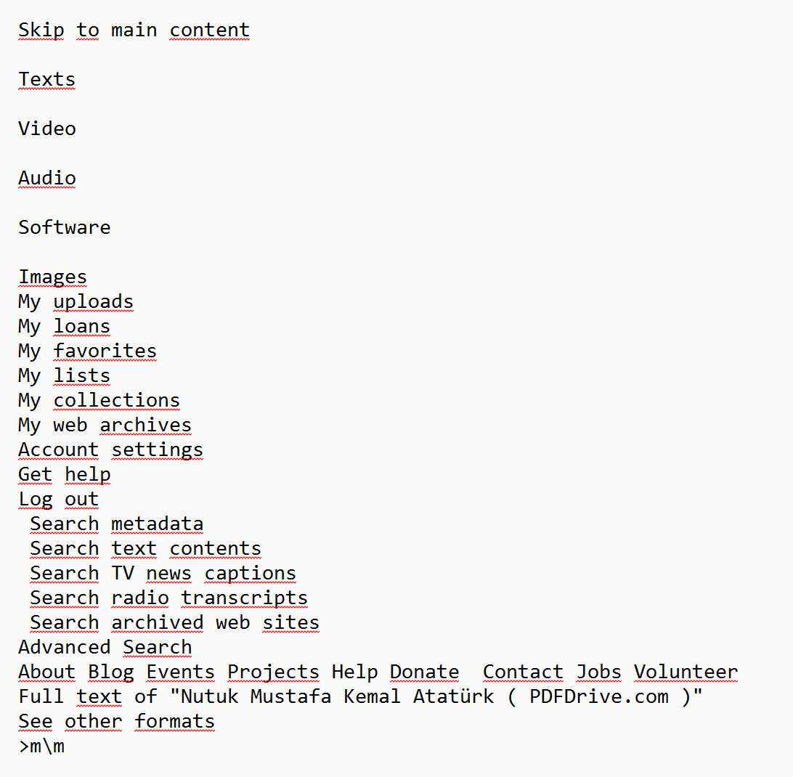
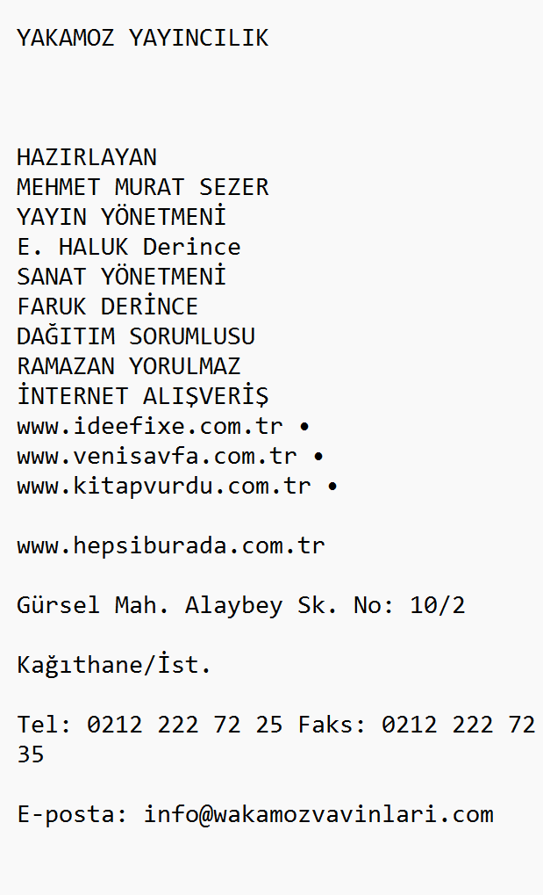
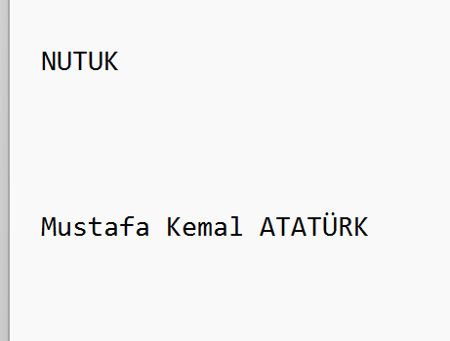
Analiz Öncesi Veri Temizlemeye Hazırlık
Veri seti analize başlamadan önce ön işleme (preprocessing) aşamasından geçirilmiştir.
Metin içerisinde yer alan yayın bilgileri, sayfa başlıkları, editör ve dağıtım bilgileri analiz kapsamı dışında bırakılmıştır.
Analizle doğrudan ilişkili olmayan meta veriler ve yapısal gürültü veri setinden temizlenmiştir.
Metin yalnızca Nutuk’un içerik kısmını temsil edecek şekilde sadeleştirilmiştir.
Bu temizlik işlemleri, analiz sonuçlarının yanlı (biased) ve hatalı olmasını önlemek amacıyla yapılmıştır.

Slide 8
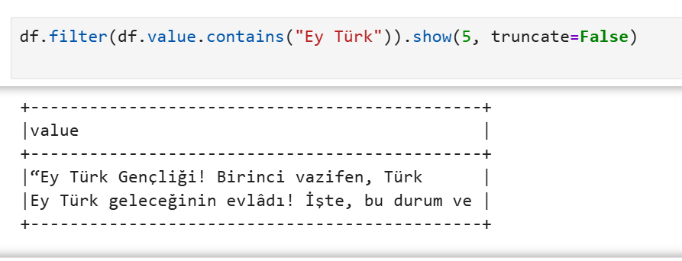
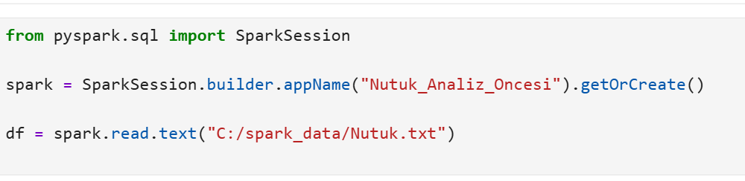
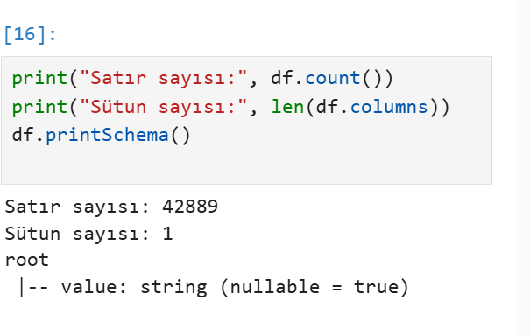
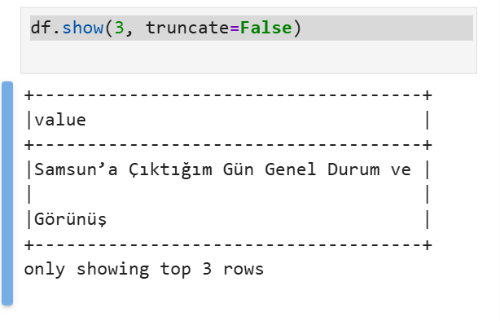
Ham Veri Tanıtımı İnceleme (Apache Spark)
Nutuk metni, herhangi bir ön işleme uygulanmadan Apache Spark ortamına aktarılmıştır.
Veri setinin Nutuk’a ait olduğu, metin içerisinden seçilen özgün ifadeler üzerinden doğrulanmıştır.
Veri setinin yapısal özellikleri incelenmiş; satır sayısı, sütun sayısı ve şema bilgileri analiz edilmiştir.
Veri seti toplam 42889 satırdan oluşmakta olup tek bir metin sütunu içermektedir.
Metindeki satır uzunlukları hesaplanarak ham verinin yapısal çeşitliliği gözlemlenmiştir.
Ham veriye ait satır yapısı ve içerik özellikleri, örnek satırlar üzerinden görsel olarak incelenmiştir.
Şema incelemesi, tüm satırların metin (string) türünde tutulduğunu ve boş değerlere izin verildiğini göstermektedir.
Spark’a Veri Alma Kodu
“Ey Türk” İçerik Doğrulama
Satır/Sütun Sayısı ve Şema (df.printSchema)
Ham Veri İlk Satırlar

Slide 9
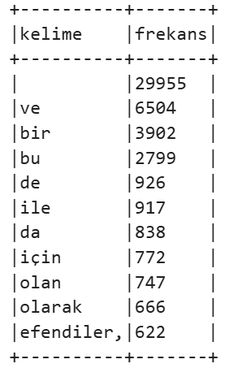
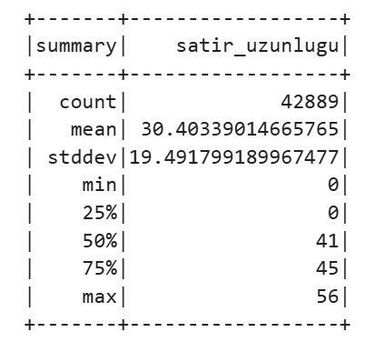
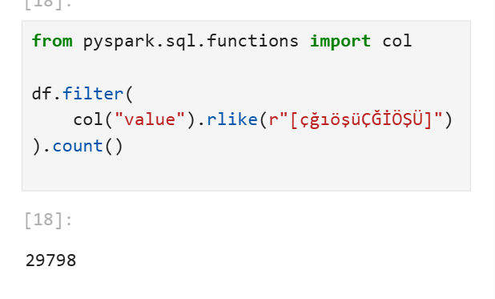
Satır Uzunluğu, Dil Yapısı ve Kelime Frekansları İncelemesi
Ham veride metnin yapısal çeşitliliğini gözlemlemek amacıyla satırların karakter uzunlukları incelenmiştir.
Metnin dil yapısını tanımak amacıyla Türkçe karakterlerin varlığı kontrol edildiğinde, karakterlerin ve özel sembollerin varlığı ve yoğunluğu tespit edilmiştir.
Veri setinin satır bazında özet istatistikleri (count, mean, min, max vb.) görüntülenmiştir.
Metin içerisinde ham veride en sık geçen kelimeler incelenerek tekrar yapısı gözlemlenmiştir.
Metin içerisinde Türkçe karakterlerin varlığı ve yoğunluğu tespit edilmiştir.
Türkçe Karakter İçeren Satır Sayısı
Ham Veri Kelime Frekansları (Top kelimeler)
Türkçe Karakter Kontrolü ve sayısı

Slide 10
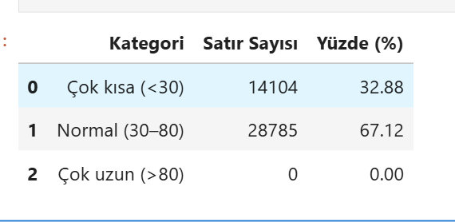
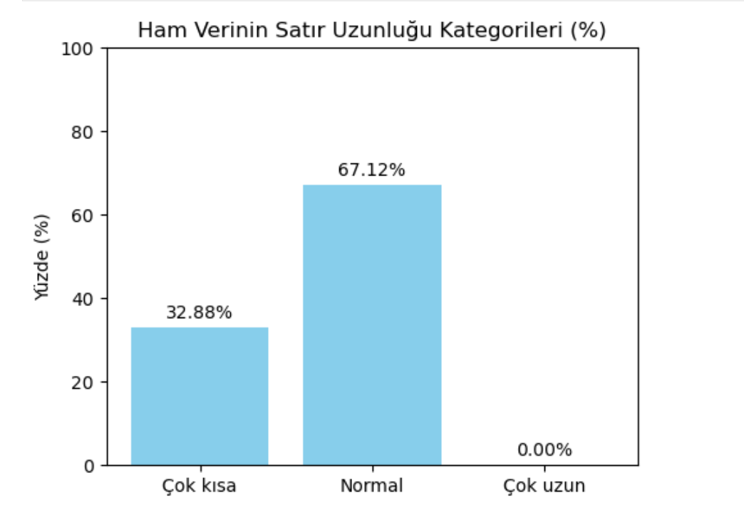
Satır Uzunluğu Dağılımı İncelemesi
Nutuk metnindeki satırların karakter uzunlukları incelenmiştir.
Amaç, ham metnin yapısal dağılımını analiz öncesinde tanımlamaktır.
Satırlar uzunluklarına göre kategorilere ayrılmıştır.
30 karakterden kısa satırlar “çok kısa”, 30–80 karakter arası satırlar “normal” olarak sınıflandırılmıştır.
80 karakterden uzun satıra rastlanmamıştır.
Amaç, metnin analiz öncesi yapısal durumunu ve olası gürültü kaynaklarını tanımaktır.
Metindeki satırların %32,88’i (14.104 satır) çok kısa satırlardan oluşmaktadır.
Satırların %67,12’si (28.785 satır) normal uzunluktadır.
Amaç: Satırların yüzde olarak hangi uzunluk grubunda yoğunlaştığını görmek.
Bu grafik neyi gösterir?
  Normal uzunluktaki satırların yüzdesi
  Çok kısa satırların yüzdesi
  Çok uzun satırların yüzdesi
Bu dağılım, metnin satır uzunluğu çeşitliliğini ve analiz öncesi yapısal durumunu göstermektedir.
Satır uzunluğu bilgileri, sonraki aşamalar için referans niteliği taşımaktadır.
Satır Uzunluğu Kategorileri ve Yüzdesel Dağılım
Ham Metinde Satır Uzunluğu Kategorilerinin Oransal
Dağılımı (%)

Slide 11
Veri Temizleme ve Metin Analitiği Hazırlığı
Neden Veri Temizliği Yapılmalıdır?
Ham metinde analizle ilgisi olmayan satırlar bulunabilir.
Çok kısa veya boş satırlar, metnin gerçek yapısını yansıtmayabilir.
Bu tür satırlar sonuçların yanlış yorumlanmasına yol açabilir.
Metni daha düzenli ve anlaşılır hâle getirmek gerekir.
Böylece yapılan incelemeler daha sağlıklı ve tutarlı olur.
En Sık Geçen Kelimelerin İncelenmesi: Metinde baskın kelimeler gözlemlenmiştir.
Kelime Frekanslarının Görselleştirilmesi: Kelime dağılımları grafiklerle sunulmuştur.
Satır Uzunluğu Dağılımı: Satırların uzunluklarına göre genel dağılım incelenmiştir.
Satır Uzunluğuna Göre Örnek Satırlar: Farklı uzunluktaki satırlardan örnekler gösterilmiştir.
N-gram İncelemesi (Bigram / Trigram): Birlikte kullanılan kelime grupları incelenmiştir.
Stopword Etkisinin Gözlemsel İncelenmesi: Sık kullanılan kelimelerin metne etkisi gözlemlenmiştir.
Kelime Çeşitliliği (Unique Kelime Sayısı): Metindeki farklı kelime sayısı hesaplanmıştır.
CountVectorizer: Metin sayısal temsile dönüştürülmüştür.
TF-IDF (Terim Ağırlıklandırma): Kelimelerin metin içindeki ayırt ediciliği belirlenmiştir.
Veri Temizleme ve Metin Analitiği Hazırlığı
Temizlik Kapsamının Tanımlanması : Metin üzerinde hangi satırların temizleneceği belirlenmiştir.
Boş Satırların Ele Alınması: İçerik içermeyen satırlar veri setinden çıkarılmıştır.
Çok Kısa Satırların Ele Alınması: Anlam taşımayan çok kısa satırlar temizlenmiştir.
Metnin Analize Hazır Hale Getirilmesi: Kalan metin, sonraki incelemeler için düzenlenmiştir.
Tokenizasyon (Kelimeye Ayırma): Metin kelime düzeyinde parçalanmıştır.
Kelime Frekanslarının Hesaplanması: Kelimelerin tekrar sayıları belirlenmiştir.

Slide 12
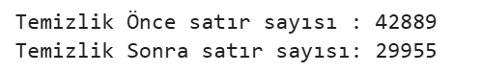
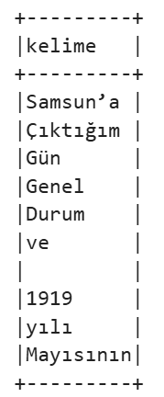
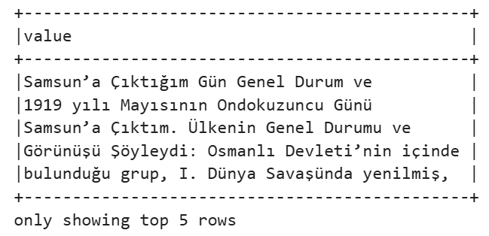
Temizlenmiş Metin Üzerinde Kelime Temelli İnceleme
Analiz öncesinde belirlenen kapsam doğrultusunda, boş ve çok kısa satırlar veri setinden çıkarılmıştır.
Bu işlem, metnin anlamsal bütünlüğünü bozmadan daha sağlıklı sonuçlar elde etmeyi ve analiz kalitesini arttırmak amaçlamaktadır.
Temizlenmiş Nutuk metni, metin analitiği yöntemlerinin uygulanabilmesi için analiz ortamına hazır hâle getirilmiştir.
Bu aşamada herhangi bir kelime çıkarımı veya modelleme yapılmamış, yalnızca temiz veri üzerinden kontrol sağlanmıştır.
Ardından metin, kelime düzeyinde incelenebilmesi için tokenizasyon işlemine tabi tutulmuştur.
Tokenizasyon sonucunda metin kelimelere ayrılmış, her satırda tek kelime olacak şekilde yapılandırılmıştır.
Bu adım, kelime temelli analiz ve keşif çalışmalarına geçişi sağlamaktadır.

Slide 13
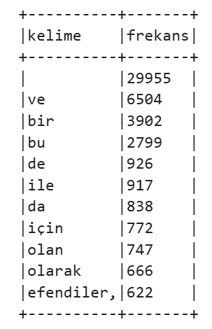
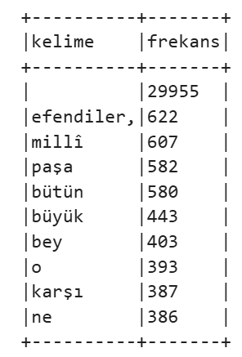
Analiz Aşamasında Stopword Etkisi
Temizlik yapılmadan önce metindeki bağlaç ve işlev kelimesi baskısını gözlemlemek
“Temizlik yapılmazsa analiz ne kadar anlam kaybeder?” sorusuna yanıt vermek
En sık geçen kelimelerin stopword olup olmadığı
Frekans listesinin anlamlı kelimeler mi yoksa bağlaçlar mı ürettiği
“ve, bir, bu, ile, de” gibi kelimelerin üst sıralarda yer alması
En yüksek frekanslı kelimeler bağlaç ve işlev kelimeleridir
Anlam taşıyan içerik kelimeleri üst sıralarda yer almamaktadır
Frekans dağılımı stopword’ler tarafından baskılanmaktadır
Temizlik yapılmadan elde edilen kelime frekansları anlamsal bilgi üretmemektedir
Stopword temizliği analiz öncesi zorunludur.
Stopword temizliği öncesinde bağlaç ve işlev kelimeleri frekanslara hâkimdir.
Temizlik sonrası anlam taşıyan kelimeler öne çıkmıştır.
Stopword Temizliği Sonrasında Kaldırılan Kelimeler:
ve, bir, bu, ile, de / da, için, gibi, olan, olarak, mı / mi / mu / mü, ki
Stopword Öncesi
Stopword Sonrası
10 Kelimenin Frekansları

Slide 14
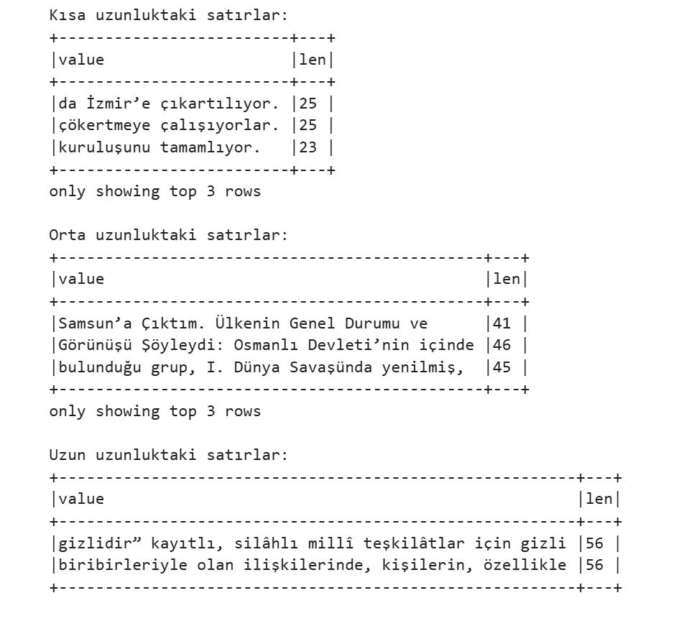
Satır Uzunluğuna Göre Örnek Satırlar
Satırlar, karakter uzunluklarına göre kısa, orta ve uzun olmak üzere gruplandırılmıştır.
Her gruptan örnek satırlar seçilerek metnin yapısal çeşitliliği gösterilmiştir.
Kısa satırların sınırlı bilgi içerdiği, orta ve uzun satırların ise daha anlamlı bağlam sunduğu gözlemlenmiştir.
Bu inceleme, satır uzunluğuna dayalı temizlik kararlarının gerekçesini desteklemektedir.

Slide 15
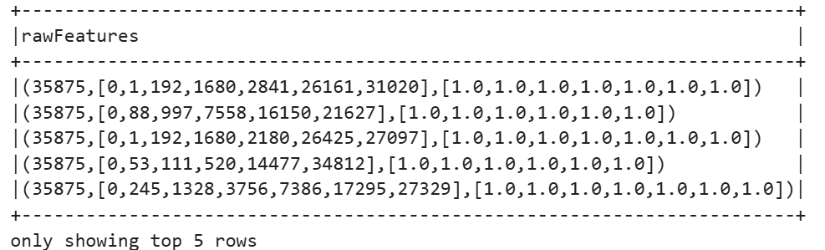
Metnin Sayısal Temsile Dönüştürülmesi (CountVectorizer)
Nutuk metni, kelime frekanslarına dayalı olarak sayısal vektörlere dönüştürülmüştür.
Amaç, metnin makine öğrenmesi ve ileri metin analitiği yöntemlerine uygun bir temsile kavuşturulmasıdır. Metni bilgisayar tarafından işlenebilir bir yapıya kavuşturmaktır.
Bu dönüşüm, makine öğrenmesi ve ileri metin analizi için hazırlık niteliğindedir.
Görseldeki rawFeatures sütunu, her satırın sayısal bir vektör olarak temsil edildiğini göstermektedir.
Vektörlerdeki indeksler kelimeleri, 1.0 değerleri ise kelimenin ilgili satırda yer aldığını ifade etmektedir.
1.Satırın açıklaması: (35875,[0,1,192,1680,2841,26161,31020],[1.0,1.0,1.0,1.0,1.0,1.0,1.0])
35875 → Sözlükte (vocabulary) toplam 35.875 farklı kelime bulunduğunu gösterir.
[0,1,192,1680,2841,26161,31020] → Bu satırda geçen kelimelerin sözlük indeksleridir (kelimenin kendisi değil, numarası).
[1.0, 1.0, 1.0, 1.0, 1.0, 1.0, 1.0] → Her kelimenin bu satırda 1 kez geçtiğini ifade eder.
Bu satırda 7 farklı kelime vardır.
Kelimeler isimleriyle değil, numaralarla temsil edilmiştir.
Satır, metnin sayısal (vektörel) karşılığıdır ve analiz için hazırdır.

Slide 16
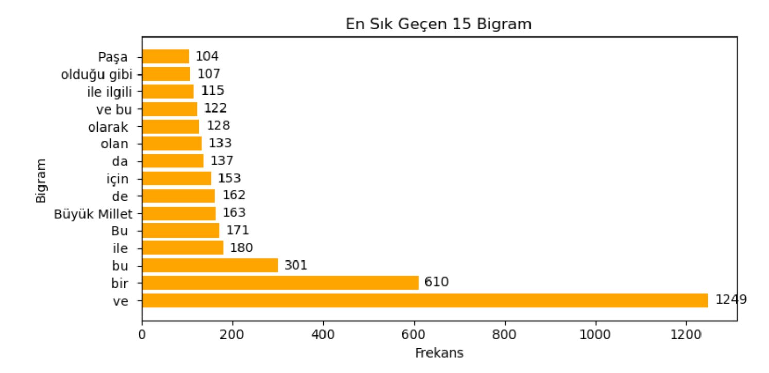
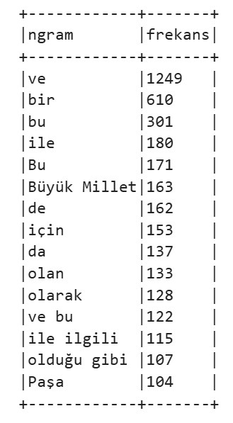
Stopwords Temizliği Öncesi N-gram (Bigram) Analizi
Metindeki kelimelerin ardışık gruplar hâlinde ele alınmasıdır.
Tek kelime yerine birlikte kullanılan kelime kalıplarını incelemeyi sağlar.
N-gram Türleri:
Unigram: Tek kelime (ör. millet)
Bigram: İki kelimelik grup (ör. Türk milleti)
Trigram: Üç kelimelik grup
(ör. Egemenlik kayıtsız şartsız)
Bu n-gram analizi, stopwords temizliği uygulanmadan önceki metin üzerinden gerçekleştirilmiştir. Bu nedenle sonuçlarda bağlaçlar ve yardımcı kelimeler yüksek frekansla yer almaktadır.
N-gram Ne Gösterir?
Metinde sık tekrar eden kalıp ifadeleri
Söylem yapısını ve ifade alışkanlıklarını
Tek kelime analizinde görünmeyen anlamlı kelime birlikteliklerini

Slide 17
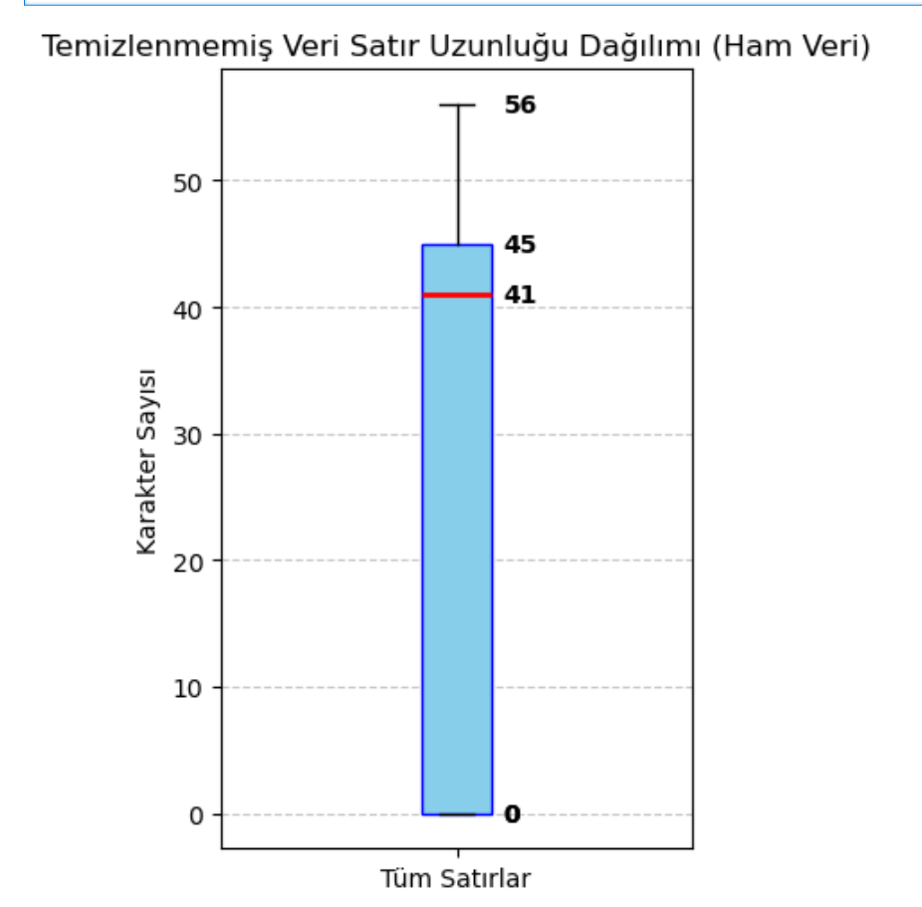
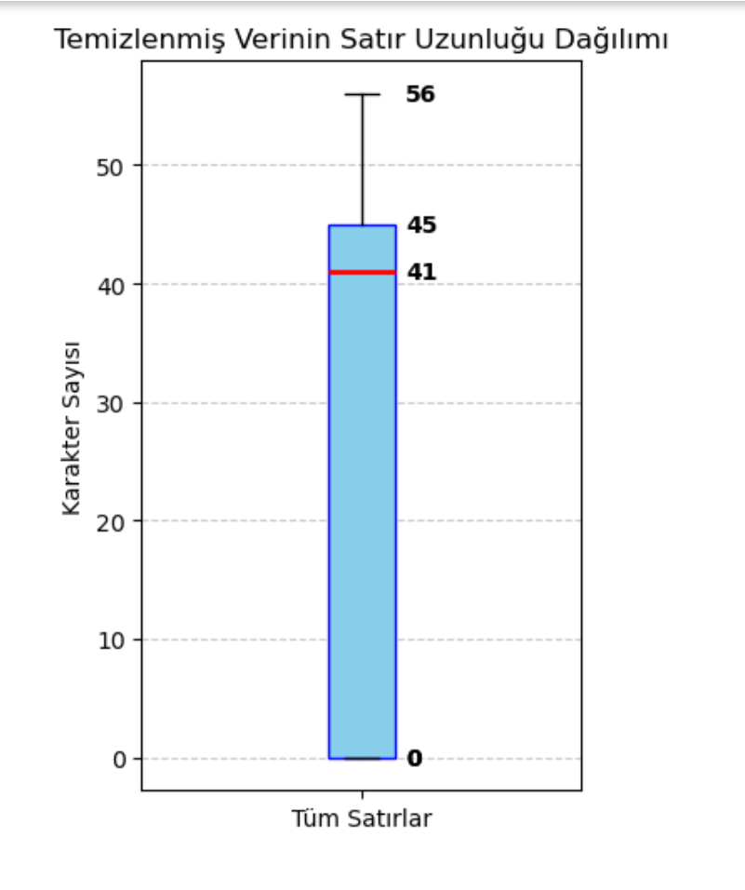
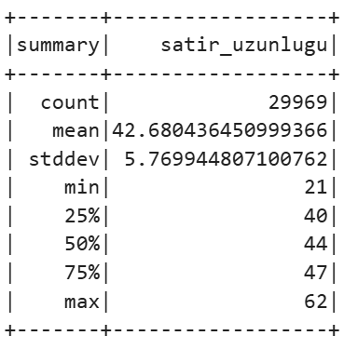
Stopwords Temizliğinin Satır Uzunluğu Üzerindeki Etkisi
.
Ham veri ile temizlenmiş veri arasında satır uzunluğu dağılımı büyük ölçüde benzerdir.
Medyan değer her iki durumda da yaklaşık 41 karakter civarındadır.
Alt ve üst sınırlar (minimum 0, maksimum 56) değişmemiştir.
Bu durum, stopwords temizliğinin satır bazlı uzunlukları belirgin şekilde etkilemediğini göstermektedir.
Stopwords temizliği kelime düzeyinde etki yaratırken,
satırın tamamı silinmediği sürece
karakter sayısını radikal biçimde
düşürmez.
Toplam 29.969 satır analiz edilmiştir.
Ortalama satır uzunluğu 42,7
karakterdir.
Medyan değer 44 karakter
olarak hesaplanmıştır.
Satır uzunluklarının %50’si
40–47 karakter aralığındadır.
En kısa satır 21, en uzun
satır 62 karakterdir
Dolayısıyla yapılan temizlik, metnin yapısal bütünlüğünü koruyarak içerik odaklı analizlere (TF-IDF, kelime frekansı, n-gram) zemin hazırlamıştır.

Slide 18
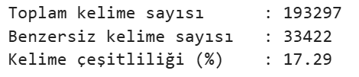
Kelime Çeşitliliği ve Tekrar Yoğunluğu Analizi
Bu adımda, Nutuk metnindeki toplam kelime sayısı ile benzersiz (unique) kelime sayısı hesaplanmıştır.
Amaç, metnin tekrar yoğunluğunu ve sözcük çeşitliliğini nicel olarak değerlendirmektir.
Bu analiz neyi gösterir?
Metindeki kelime çeşitliliğinin düzeyini
Metnin tekrar ağırlıklı mı yoksa sözcük açısından zengin mi olduğunu
Stopwords temizliğinin gerekliliğine dair nicel bir göstergeyi
Gözlemsel Notlar:
Mevcut durumda kelime çeşitliliği düşüktür, bu durum metinde tekrarın yüksek olduğunu göstermektedir.
Stopword’ler, çeşitlilik oranını yapay olarak düşürmektedir.
Stopwords temizliği sonrasında kelime çeşitliliği oranının anlamlı biçimde artması beklenmektedir.
Metinde 193.297 kelime bulunmasına karşın, 33.422’si benzersizdir ve bu durum yüksek tekrar oranına işaret etmektedir.
%17,29’luk kelime çeşitliliği, stopwords temizliğinin metin analizi için gerekli olduğunu göstermektedir.

Slide 19
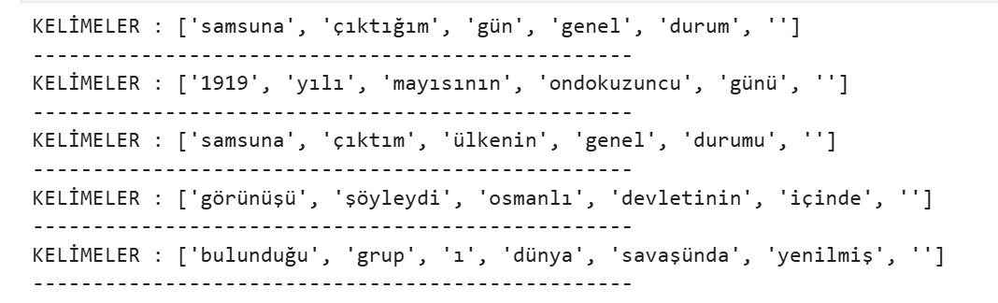
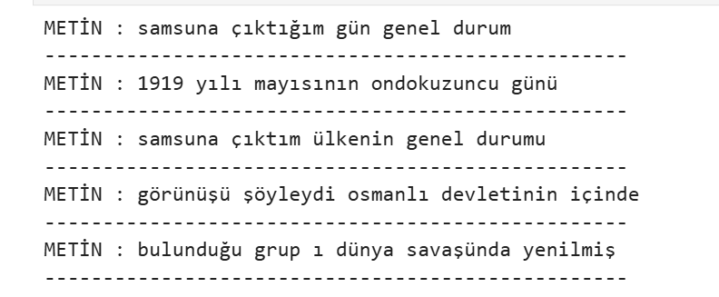
Metin Temizleme ve Stopword’lerin Çıkarılması
Bu aşamada küçük harfe dönüştürme, noktalama temizliği, stopwords çıkarma ve temiz metin oluşturma işlemleri birlikte uygulanmıştır.
Amaç:
• Anlamsal katkısı düşük olan bağlaç ve işlev kelimelerini (stopwords) metinden çıkarmak.
• Analize hazır, temiz metin elde etmek ve TF, TF-IDF gibi yöntemlerde doğrudan kullanılabilir bir yapı oluşturmak.
Yöntem:
• PySpark StopWordsRemover kullanılarak kelime listeleri üzerinden stopwords temizlenmiştir.
Yapılan İşlemler:
• Metinler küçük harfe dönüştürüldü (büyük/küçük harf farkı kaldırıldı).
• Noktalama işaretleri ve özel karakterler temizlendi.
• Metinler kelimelere ayrıldı.
• Türkçe stopwords (ve, bir, bu, ile vb.) çıkarıldı.
• Analize hazır, temiz kelime listeleri (words_clean) elde edildi.
• Stopwords çıkarılmış kelime listeleri tekrar metin formatına dönüştürüldü.
• Her satır, temizlenmiş tek bir metin hâline getirildi.
• Çıktılar, okunabilirliği artırmak amacıyla satır araları çizgilerle ayrılarak gösterildi.

Slide 20
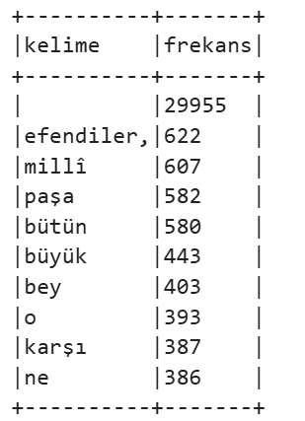
Temizlenmiş Metinde En Sık Geçen Kelimeler
Amaç:
Temizlenmiş metinlerde en sık geçen kelimeleri belirleyerek metnin genel konu yapısı ve baskın kavramları hakkında ön
bilgi elde etmek.
Yöntem:
Temiz kelime listeleri (words_clean) kullanılarak kelimeler tekilleştirildi.
Her kelimenin metin boyunca tekrar sayısı hesaplandı.
Kelimeler frekanslarına göre azalan biçimde sıralandı.
Yapılan İşlemler:
• Temizlenmiş kelime listeleri satır bazında ayrıştırılarak kelimeler gruplanmış ve frekansları (count) hesaplanmıştır.
• En sık geçen ilk 10 kelime tablo formatında gösterilmiştir.
Çıktının Anlamı :
Kelime: Metinde geçen anlamlı sözcükleri temsil eder.
Frekans: İlgili kelimenin tüm metin boyunca kaç kez tekrarlandığını gösterir.
Stopword’ler ve gereksiz karakterler temizlendiği için tabloda
yer alan kelimeler, metnin içeriğini ve baskın temalarını yansıtır.
“Paşa”, “bey” ve “efendiler” gibi hitap ve unvan ifadelerinin öne çıkması, metnin resmî ve hitap ağırlıklı bir anlatı yapısına sahip olduğunu göstermektedir.
“Millet”, “bütün” ve “büyük” gibi kelimelerin yüksek frekansları, kolektif kimlik ve bütünlük vurgusunun metinde önemli bir yer tuttuğunu ortaya koymaktadır.
İlk satır boş değerlerin toplam frekansını göstermekte olup analiz kapsamı dışında bırakılmıştır.

Slide 21
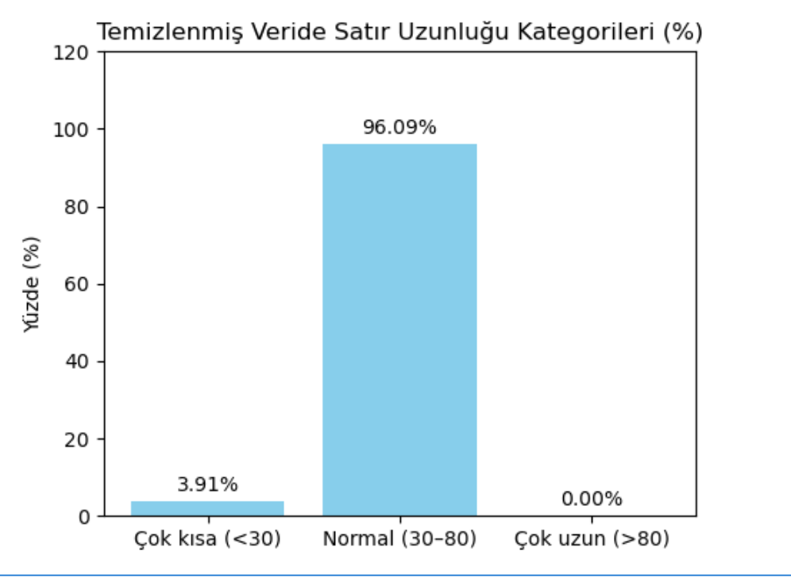
Metin Analizinde Veri Dengesizliği, Temizlik ve Yapısal Denge
Kelime frekansları incelendiğinde, ham veride belirli kelimelerin aşırı baskın olduğu görülmektedir. Özellikle bağlaç ve işlev kelimeleri, içerik açısından sınırlı bilgi taşımalarına rağmen frekans listelerinin üst sıralarında yer almakta ve anlamlı kelimelerin görünürlüğünü azaltmaktadır.
Bu durum, metnin tematik yapısının doğru biçimde ortaya konmasını zorlaştırmaktadır. Stopword temizliği sonrasında ise frekans dağılımının daha dengeli hâle geldiği ve metnin anlam taşıyan kelimelerinin ön plana çıktığı gözlemlenmektedir.
Benzer şekilde, satır uzunlukları açısından da ham veride belirgin bir dengesizlik bulunmaktadır. Çok kısa satırların yüksek oranı, metnin anlatım yapısını temsil etmekte yetersiz kalmakta ve analiz sonuçlarını yanıltabilmektedir. Temizlik sonrasında normal uzunluktaki satırların oranının belirgin biçimde artması, analiz için daha tutarlı ve temsil gücü yüksek bir veri yapısı oluşturulduğunu göstermektedir. Bu nedenle, hem kelime frekanslarının hem de satır uzunluklarının dengelenmesi, metin analizinin doğruluğu ve güvenilirliği açısından zorunludur.
Bu süreçte stopword etkisinin azaltılması, aşırı kısa ve uzun satırların elenmesi ve anlam taşıyan kelimelerin korunması esas alınarak temizlenmiş ve dengelenmiş bir veri seti oluşturulmuştur.

Slide 22
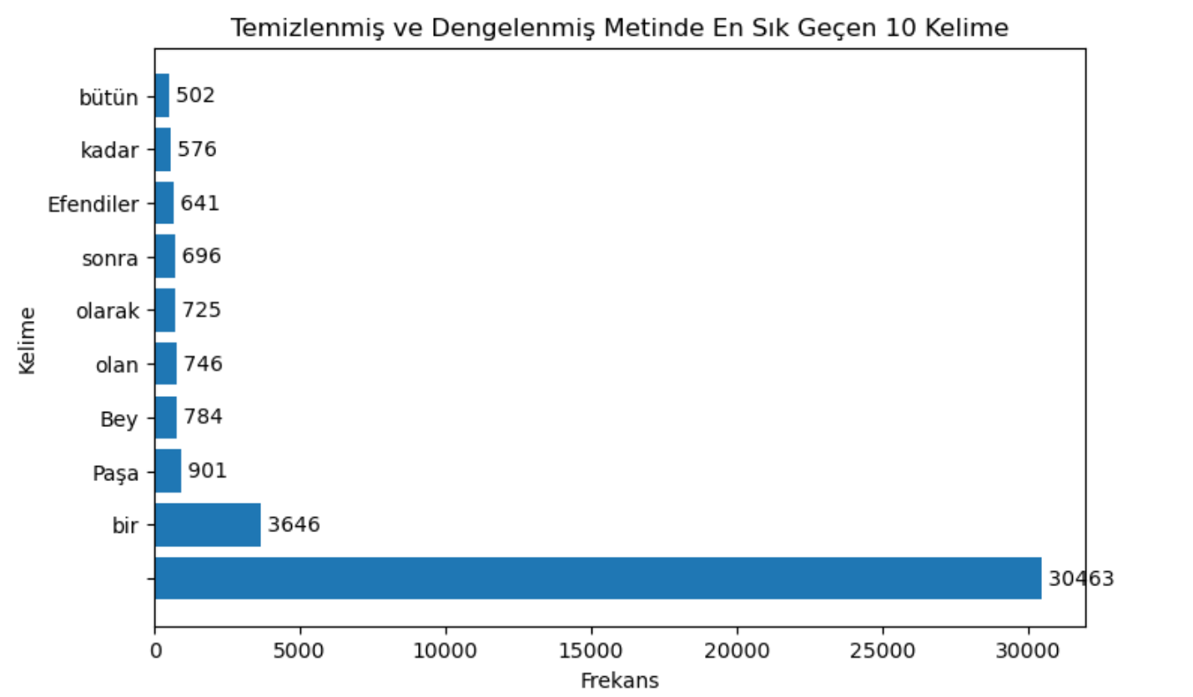
Dengelenmiş Veri Setine Göre Kelime Frekanslarının Grafikte Gösterimi
Amaç:
Bu grafik, temizlenmiş ve dengelenmiş metinde en sık geçen kelimeleri görsel olarak sunmak ve metnin baskın kavramlarını daha kolay yorumlamayı amaçlamaktadır..
Yöntem:
Kelime frekans tablosu kullanılmıştır.
En yüksek frekansa sahip ilk 10 kelime seçilmiştir.
Bu kelimeler yatay çubuk grafik ile görselleştirilmiştir.
Grafik neyi göstermektedir?
Grafikte, metinde en sık geçen 10 kelimenin frekansları görülmektedir.
Çubuk uzunlukları, kelimeler arasındaki frekans farklarını açık biçimde göstermektedir.
Temizleme ve dengeleme sonrası anlamlı kelimelerin öne çıktığı gözlemlenmektedir.
Sonuç:
Oluşturulan grafik, metinde öne çıkan kelimeleri ve bunların göreli önemini görsel olarak ortaya koyarak frekans analizinin yorumlanmasını kolaylaştırmaktadır.

Slide 23
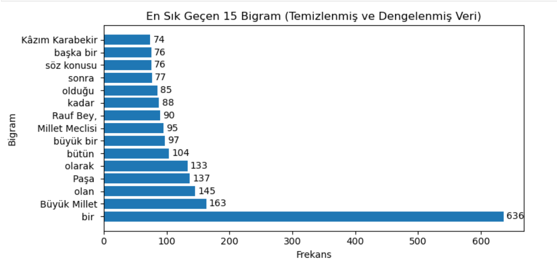
İki Kelimelik Kalıpların (Bigram) Frekans Analizi
Bu grafik, veri setimize stopword temizliği ve dengeleme uygulandıktan sonra en sık geçen bigramları (iki kelimelik kalıpları) göstermektedir. Sonuçlar, tek tek kelimelerden ziyade metinde tekrar eden ifade kalıplarının öne çıktığını ortaya koymaktadır.
Özellikle “Büyük Millet”, “Millet Meclisi”, “Rauf Bey”, “Kâzım Karabekir” gibi bigramlar, metnin tarihsel ve siyasal bağlamının güçlü biçimde korunduğunu göstermektedir. Bunun yanında “büyük bir”, “söz konusu”, “başka bir” gibi yapılar, anlatımın açıklayıcı ve gerekçelendirmeye dayalı bir dil kullandığını işaret etmektedir.
Genel olarak bigram analizi, veri setimizin yalnızca kelime düzeyinde değil, söylem ve bağlam düzeyinde de tutarlı ve tematik bir yapı sergilediğini göstermektedir.

Slide 24
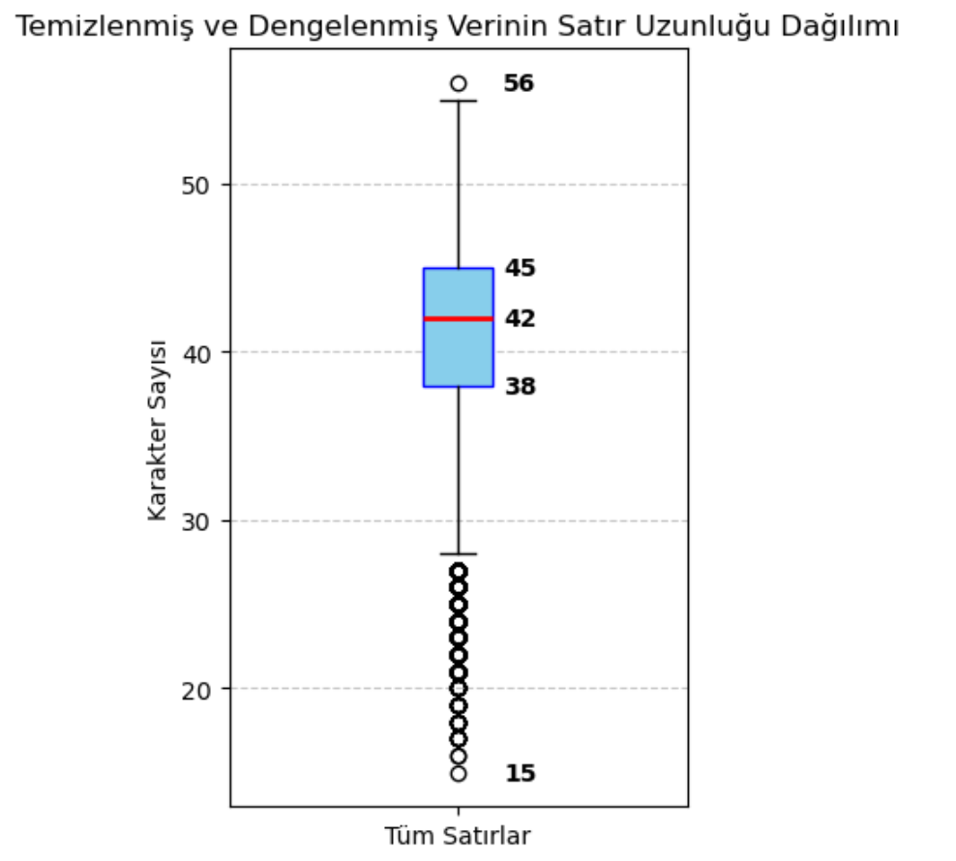
Satır Uzunluğu Dağılımı Karşılaştırması
Temizlenmiş ve dengelenmiş veri setinde satır uzunlukları belirli bir aralıkta toplanmıştır.
Satırların büyük bölümü 38–45 karakter aralığındadır.
Medyan değerin 41–42 karakter civarında olması dağılımın dengeli olduğunu göstermektedir.
Aşırı kısa ve aşırı uzun satırların etkisi azaltılmıştır.
Bu yapı, metin analizi ve büyük veri tabanlı makine öğrenmesi uygulamaları için uygun bir veri seti oluşturmaktadır.
Bu karşılaştırma, uygulanan veri temizleme ve dengeleme adımlarının metnin yapısal özelliklerini daha homojen hâle getirdiğini ve sonraki metin analizi ile makine öğrenmesi uygulamaları için uygun bir girdi yapısı sağladığını ortaya koymaktadır.

Slide 25
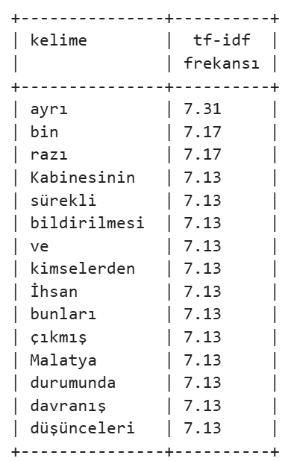
TF-IDF Yöntemi ile Ayırt Edici Kelimelerin Belirlenmesi
Amaç:
• Bu bölümde, yalnızca sık geçen kelimeler değil; metni diğer metinlerden ayırt eden ve ayırt ediciliği yüksek kelimelerin belirlenmesi amaçlanmaktadır.
• TF-IDF yöntemi, kelimelerin hem metin içindeki kullanım sıklığını (TF) hem de tüm metinler arasındaki dağılımını (IDF) dikkate alarak daha anlamlı bir ağırlıklandırma sunar.
Yöntem:
• Temizlenmiş metinler (clean_text) kullanılmıştır.
• Metinler yeniden kelimelere ayrılmıştır.
• CountVectorizer ile kelime frekans vektörleri (TF) oluşturulmuştur.
• IDF modeli uygulanarak TF-IDF ağırlıkları hesaplanmıştır.
Çıktının Anlamı:
• TF-IDF frekansı sütunu, her kelimenin TF-IDF yöntemiyle yapılan sayısal hesaplama sonucunda elde edilen ağırlık değerini göstermektedir.
• Sıfırdan büyük ve yüksek TF-IDF değerine sahip kelimeler, metni diğer metinlerden ayırt etmede daha etkili olan sözcüklerdir.
• Bu tabloda öne çıkan kelimeler, metnin ayırt edici tematik yapısını nicel olarak ortaya koymakta ve metnin hangi kavramlar etrafında şekillendiğini özetleyen sonuç niteliğinde bir çıktı sunmaktadır.

Slide 26
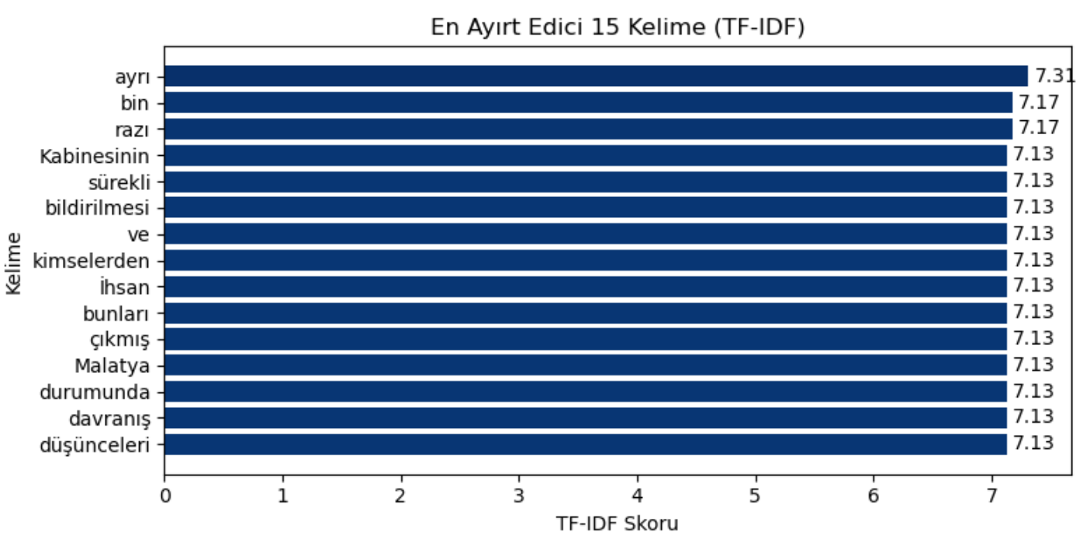
TF-IDF Analizi ile Ayırt Edici Kelimelerin Grafikle Gösterimi
Bu aşamada, veri setimize TF-IDF yöntemi uygulanarak en ayırt edici 15 kelime belirlenmiştir. Grafik, her bir kelimenin metin içerisindeki ayırt edicilik düzeyini TF-IDF skoru üzerinden göstermektedir. Amaç, yalnızca sık geçen kelimeleri değil; metni diğer metinlerden ayıran ve içerik açısından belirleyici olan kavramları ortaya koymaktır.
Elde edilen sonuçlar incelendiğinde, “ayrı”, “razı”, “Osman”, “askerlik”, “ihtiyaç” ve “kararsızlık” gibi kelimelerin öne çıktığı görülmektedir. Bu durum, analizde artık bağlaç ve işlev kelimelerinin değil, metnin tematik yapısını yansıtan anlamlı kavramların etkili olduğunu göstermektedir.
TF-IDF skorlarının birbirine yakın çıkması, bu kelimelerin veri seti içinde benzer ayırt edicilik düzeyine sahip olmasından kaynaklanmaktadır. Temizlik ve dengeleme sonrası metnin daha homojen bir yapıya kavuşması, ayırt edici kelimelerin önem düzeylerinin birbirine yaklaşmasına neden olmuştur.

Slide 27
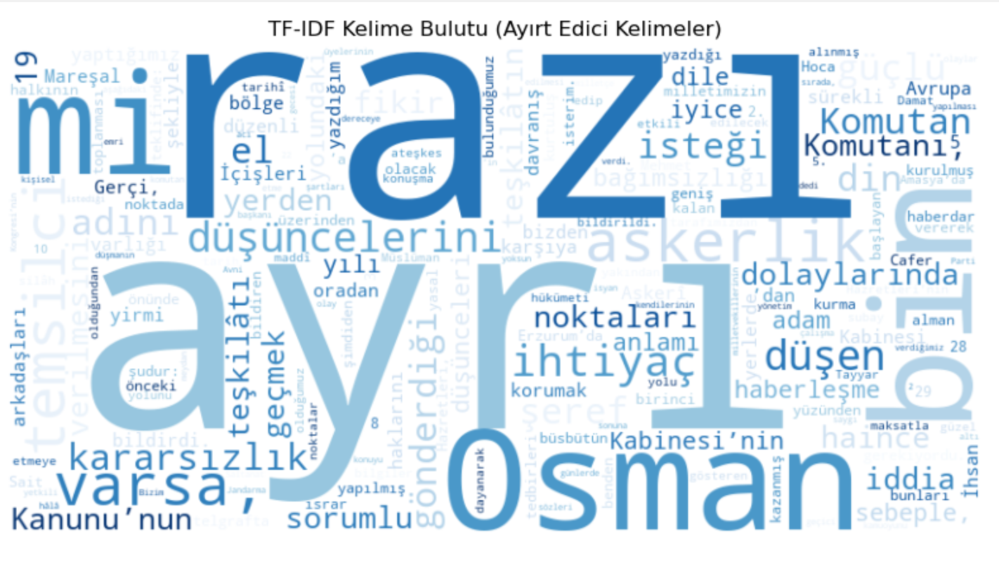
TF-IDF Analizi ile Ayırt Edici Tematik Yapının Ortaya Konulması
TF-IDF kelime bulutu, stopword temizliği ve dengeleme sonrasında, metni diğer bölümlerden ayıran ve içerik açısından daha belirleyici olan kelimelerin öne çıktığını göstermektedir. “milli”, “Osman”, “kararsızlık”, “askerlik”, “komutan”, “karar”, “ihtiyaç” ve “düşüncelerini” gibi kelimelerin yüksek ağırlıkta görünmesi, analizde artık bağlaçların değil anlam taşıyan kavramların etkili olduğunu ortaya koymaktadır.
TF-IDF yöntemi sayesinde sık geçen ancak ayırt edici olmayan kelimeler bastırılmış, metnin tematik yapısı daha net biçimde görünür hâle gelmiştir. Bu yaklaşım, yalnızca kelime sıklığını değil; metni diğer metinlerden ayıran içerik açısından belirleyici kavramları ön plana çıkarmaktadır. Görselde öne çıkan kelimeler, Nutuk’un söylemsel odağının milli kimlik, karar alma süreçleri, sorumluluk ve tarihsel bağlam etrafında yoğunlaştığını göstermektedir.

Slide 28
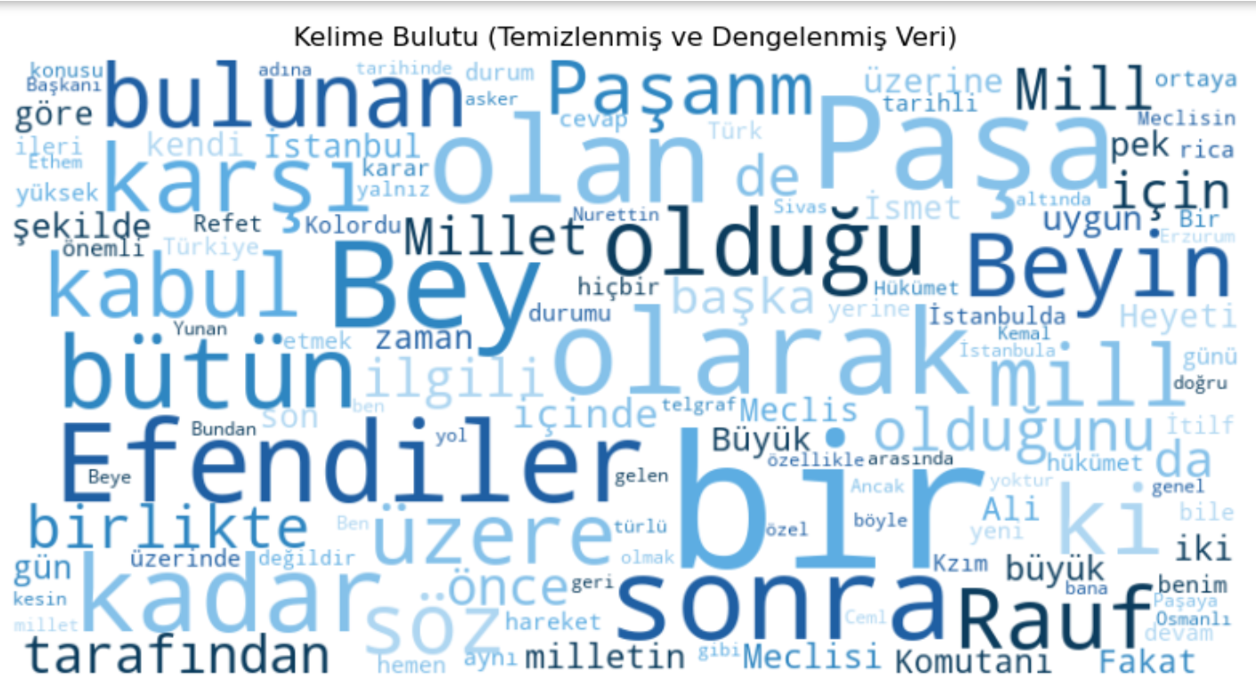
Kelime Bulutu Temelli Görselleştirme
Bu kelime bulutu, veri setimize uygulanan stopword temizliği ve dengeleme işlemleri sonrasında metinde öne çıkan kelimeleri görsel olarak sunmaktadır. Görselde “bir”, “olan”, “Bey”, “Paşa”, “millet”, “kadar” ve “bütün” gibi kelimelerin baskın olduğu görülmektedir. Bu durum, metnin anlatım yapısının kişi, kurum ve olay merkezli bir söylem etrafında şekillendiğini göstermektedir. Temizlik sonrası bağlaç ve işlev kelimelerinin etkisi azalmış, metnin anlam taşıyan kavramları daha görünür hâle gelmiştir. Kelime bulutu, metnin genel tematik yönelimini hızlı ve sezgisel biçimde ortaya koymaktadır.
Kelime Bulutu – TF-IDF Farkı :
TF-IDF kelime bulutu, veri setimizi diğer metinlerden ayıran en ayırt edici kelimeleri öne çıkarırken; kelime bulutu metinde en sık geçen kelimelerin genel dağılımını göstermektedir. Bu nedenle TF-IDF analizi içerik açısından seçici bir yapı sunarken, kelime bulutu metnin genel dil ve söylem yapısını destekleyici niteliktedir.

Slide 29
Metin Analizinden Makine Öğrenmesine Geçiş
Bu çalışmada Nutuk metni, PySpark ortamında analiz öncesinde temizlik ve dengeleme adımlarından geçirilmiştir.
Stopword’lerin çıkarılması, noktalama işaretlerinin temizlenmesi ve metnin normalleştirilmesiyle analiz için daha tutarlı ve temsil gücü yüksek bir veri yapısı elde edilmiştir. Temizlenmiş veri üzerinden gerçekleştirilen kelime frekansı ve TF-IDF analizleri, metinde öne çıkan tematik yoğunlukları ve ayırt edici kavramları ortaya koymuştur.
Bu analizler sonucunda elde edilen sayısal temsiller, metnin makine öğrenmesi algoritmaları için uygun özelliklere dönüştürülmesini sağlamıştır.
K-Means gibi denetimsiz öğrenme yöntemleri kullanılarak metin bölümleri benzer içerik yapılarına göre gruplandırılmış ve Nutuk içerisindeki tematik kırılmalar ile anlatım yoğunluğu değişimleri sayısal olarak gözlemlenmiştir.
Elde edilen sonuçlar, tarihsel metinlerin makine öğrenmesi yöntemleriyle anlamlı ve yorumlanabilir sonuçlar üretebileceğini göstermektedir.

Slide 30
TF-IDF Özellik Vektörü (features) Çıktısının Yorumlanması
TF-IDF Özellik Vektörü – Örnek Çıktı Yorumu:
4779, modelin kullandığı toplam kelime sayısını (vocabulary boyutunu) gösterir.
[0, 158, 1521, 1666], bu metin parçasında geçen kelimelerin sözlükteki indeksleridir.
[0.0, 5.69, 7.53, 7.59], bu kelimelere ait TF-IDF ağırlıklarıdır. TF-IDF değeri büyüdükçe, kelimenin bu metin parçası için ayırt ediciliği artar.
Metin verisi yüksek boyutlu olduğu için TF-IDF çıktıları seyrek (sparse) vektör yapısındadır; yalnızca anlamlı (sıfır olmayan) değerler tutulur.

Slide 31
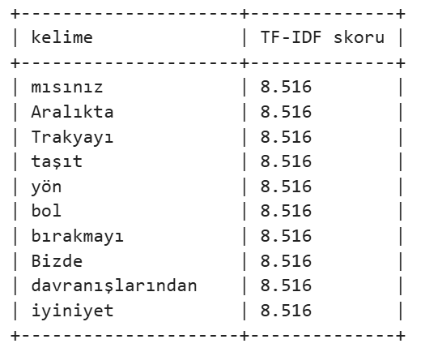
TF-IDF Tabanlı Ayırt Edici Kelimeler ve K-Means Kümeleme Yorumu
Bu sonuçlar, Nutuk metninin TF-IDF ile sayısallaştırılmasının ardından K-Means algoritması kullanılarak tematik olarak anlamlı kümelere ayrılabildiğini göstermektedir. Küme numaraları doğrudan anlamsal bir ifade taşımamakla birlikte, her kümede öne çıkan kelimeler incelendiğinde genel anlatı, siyasal kararlar, askerî süreçler ve tarihsel olaylar gibi belirgin temaların oluştuğu görülmüştür.
Tabloda yer alan kelimelerin TF-IDF değerlerinin yüksek ve eşit olması, bu terimlerin metnin belirli bölümlerinde yoğunlaştığını ve bağlamsal olarak ayırt edici olduğunu göstermektedir. Özellikle “Trakya’yı”, “taşıt”, “davranışlarından” ve “iyiniyet” gibi kelimeler, ilgili bölümlerde tematik ayrışmayı destekleyen kavramlar olarak öne çıkmıştır. Bu durum, TF-IDF ile elde edilen özelliklerin K-Means kümeleme sürecinde metnin tematik yapısını güçlendirdiğini ortaya koymaktadır.
.

Slide 32
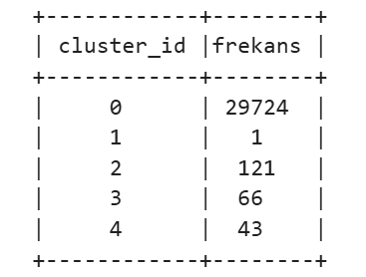
K-Means Küme Dağılımı ve Tematik Yorumlar
K-Means algoritması tarafından üretilen küme numaraları doğrudan anlamsal bir ifade taşımamaktadır. Bu nedenle her küme, içerdiği metinler ve TF-IDF ağırlıkları dikkate alınarak tematik olarak yorumlanmıştır.
Küme 0 (Frekans: 29.724): Nutuk metninin büyük bölümünü oluşturan bu küme, genel anlatı ve temel söylem yapısını temsil etmektedir. Metnin ana akışı ve ortak dili bu kümede yoğunlaşmıştır.
Küme 1 (Frekans: 1): Çok düşük frekansı nedeniyle istisnai nitelikte olup, bağlamdan kopuk veya tekil bir metin parçasını temsil etmektedir.
Küme 2 (Frekans: 121): Askerî süreçler, mücadele ve operasyonel anlatılar etrafında şekillenen metin bölümlerini içermektedir.
Küme 3 (Frekans: 66): Tarihsel olaylar ve kronolojik anlatımların yoğunlaştığı metin parçalarını temsil etmektedir.
Küme 4 (Frekans: 43): Özel kişiler, isimler ve bağlama özgü ifadelerin yer aldığı bölümlerden oluşmaktadır.

Slide 33
SONUÇ VE DEĞERLENDİRME
Bu çalışma kapsamında Nutuk metni, PySpark tabanlı metin madenciliği ve denetimsiz makine öğrenmesi yöntemleri kullanılarak sistematik biçimde analiz edilmiştir. Analiz sürecinde metin; içerik dışı yapısal unsurlardan arındırılmış, stopword etkisi azaltılmış, aşırı kısa ve aşırı uzun satırlar elenmiş ve anlam taşıyan kelimeler korunarak temizlenmiş ve dengelenmiş bir veri seti oluşturulmuştur. Bu ön işlemler, metnin analiz edilebilirliğini artırmayı amaçlamıştır.
Kelime frekansı ve TF-IDF analizleri, ham veri üzerinde bağlaç ve işlev kelimelerinin baskın olduğunu ve bu durumun metnin tematik yapısının görünürlüğünü azalttığını ortaya koymuştur. Temizlik ve dengeleme adımlarının ardından ise metinde anlam taşıyan kavramların daha belirgin hâle geldiği ve kelime ağırlıklarının daha dengeli bir dağılım sergilediği gözlemlenmiştir.
TF-IDF ile elde edilen sayısal özellikler kullanılarak uygulanan K-Means kümeleme analizi sonucunda, Nutuk metninin tek tip bir anlatım yapısına sahip olmadığı belirlenmiştir. Küme dağılımları, metnin genel anlatı, siyasal kararlar, askerî süreçler ve tarihsel olaylar gibi farklı temalar etrafında şekillendiğini göstermiştir.
Sonuç olarak, bu çalışmada uygulanan metin temizliği, TF-IDF ve kümeleme adımları; tarihsel ve uzun metinlerin sayısal yöntemlerle anlamlı, tutarlı ve yorumlanabilir biçimde analiz edilebileceğini ortaya koymaktadır.

Slide 34
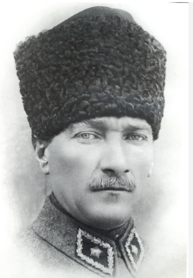
KAYNAKÇA ve VERİ KAYNAĞI
https://archive.org/stream/nutukmustafakemalataturkpdfdrive.com/Nutuk%20-%20Mustafa%20Kemal%20Atat%C3%BCrk%20%28%20PDFDrive.com%20%29_djvu.txt

Slide 35
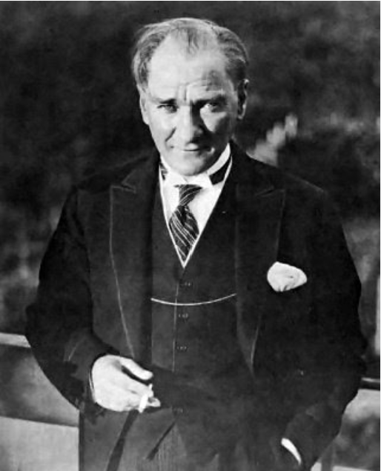
ÖNCE ATAM’A
SONRA SİZLERE
BENİ DİNLEDİĞİNİZ İÇİN TEŞEKKÜR EDERİM.

